Slide 1
Исследование рынка заведений общественного питания Москвы 2025
Исследование проводил: Аладинский Сергей Александрович
19.07.2025 г.

Slide 2
Цели исследования
Анализ рынка заведений общественного питания Москвы
Выявить наиболее выгодное(-ые) местоположение (местоположения)
Составление презентации для инвесторов
Notes:
Пользуясь рекомендациями их спринта я вынесла основные выводы (но не рекомендации) на первый слайд

Slide 3
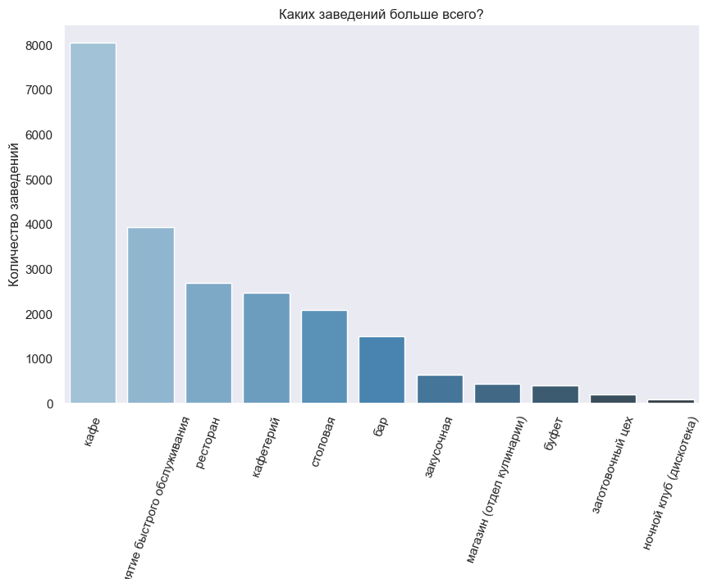
Вид заведений общественного питания, распространенный на рынке
Согласно графику на рынке преобладает тип "кафе". При чем кафе является подавляющим большинством.
На 2 месте расположился фастфуд.
На 3 рестораны.
На 4 месте с небольшой разницей кафетерии.
Заключает 5 самых популярных заведений - столовая.
Меньше всего представлено ночных клубов.

Slide 4
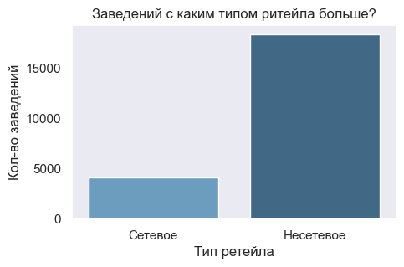
Типы распространения
Notes:
Не до конца уверена, нужен ли тут дополнительный текст?..

Slide 5
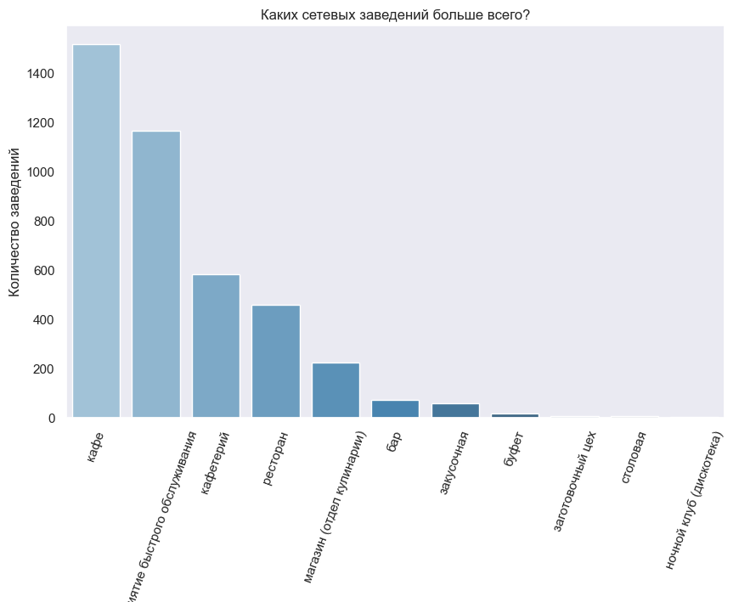
Виды сетевых заведений
Среди сетевых преобладают популярные форматы кафе, рестораны и предприятий быстрого обслуживания.

Slide 6
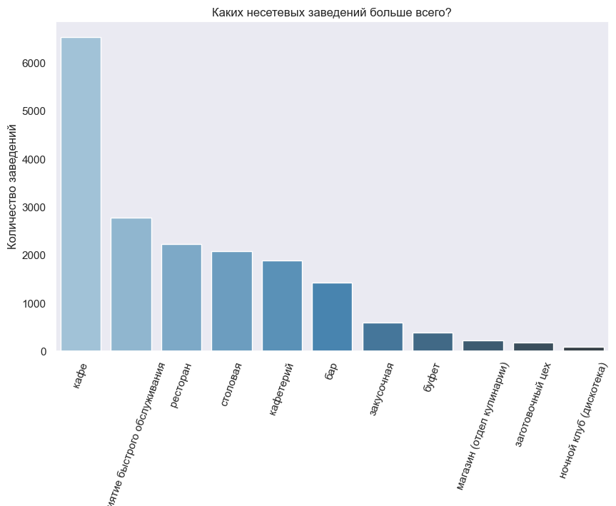
Виды несетевых заведений
В каждом типе ритейла преобладает кафе.
В сетевом также стоит обратить внимание на фастфуд.
В несетевом - на столовые (разница в сетевых и несетевых очень значительна).

Slide 7
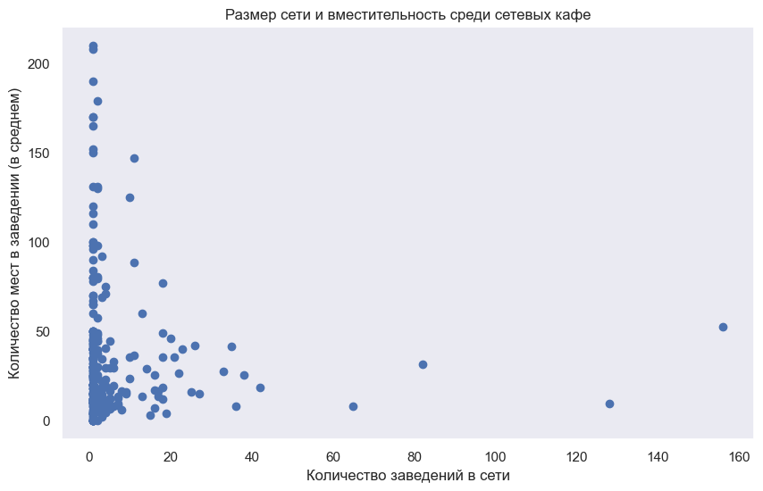
Сетевые кафе: размер сети и вместительность заведений
Сетевые заведения в Москве чаще всего имеют до 20 точек.
Для большей части характерно количество посадочных мест до 100 человек. Больше уже редкие случаи.

Slide 8
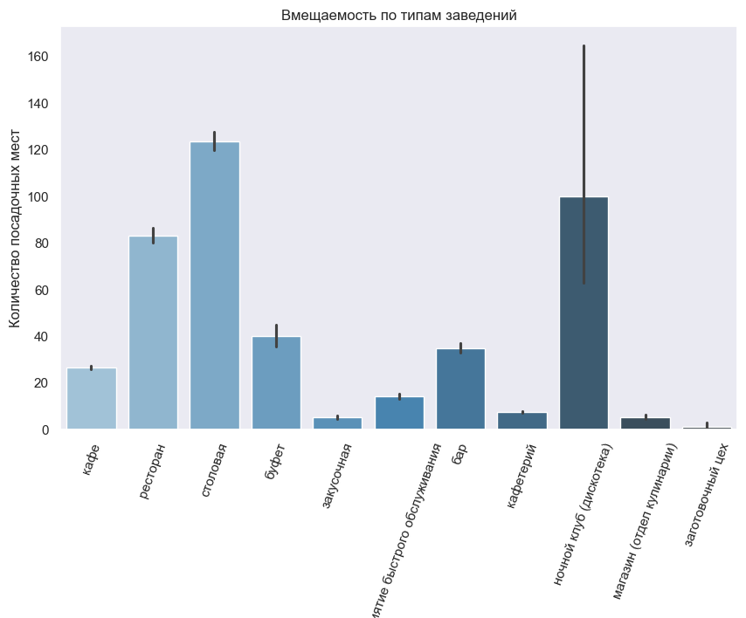
Вместительность заведений
- Наибольшая вместительность среди имеющихся заведений у столовых, ресторанов и ночных клубов.
У преобладающих на рынке видов заведений общественного питания (кафе и фастфуд) посадочных мест не так много, около 20.
Наименьшее количество посадочных мест предоставляют отделы кулинарии, кафетерии и закусочные.

Slide 9
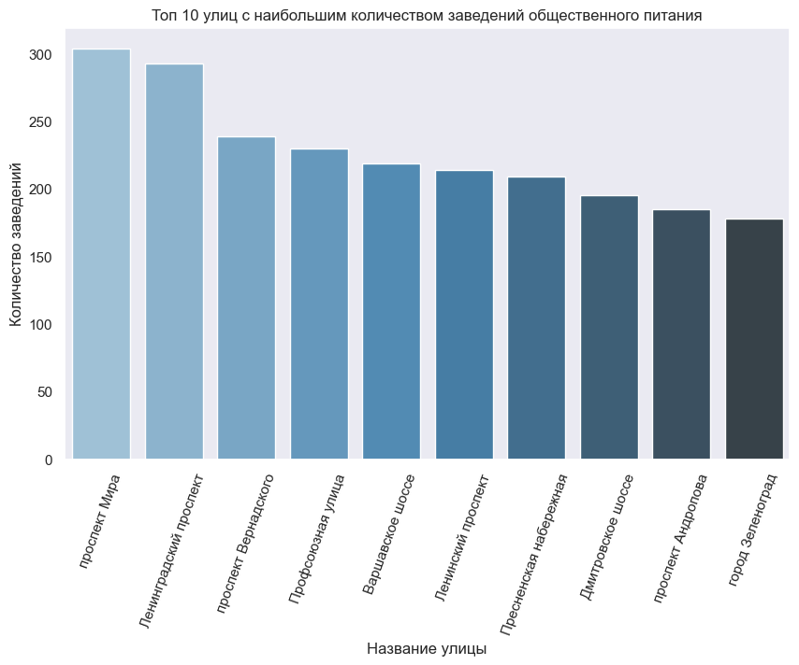
Топ 10 улиц

Slide 10
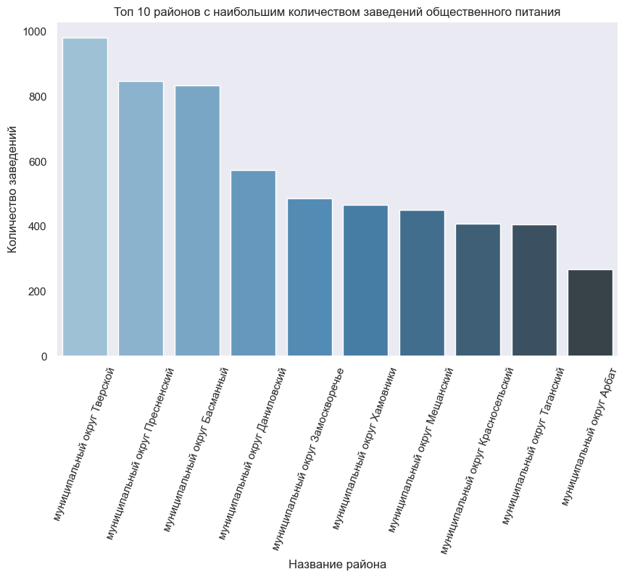
Топ 10 районов

Slide 11
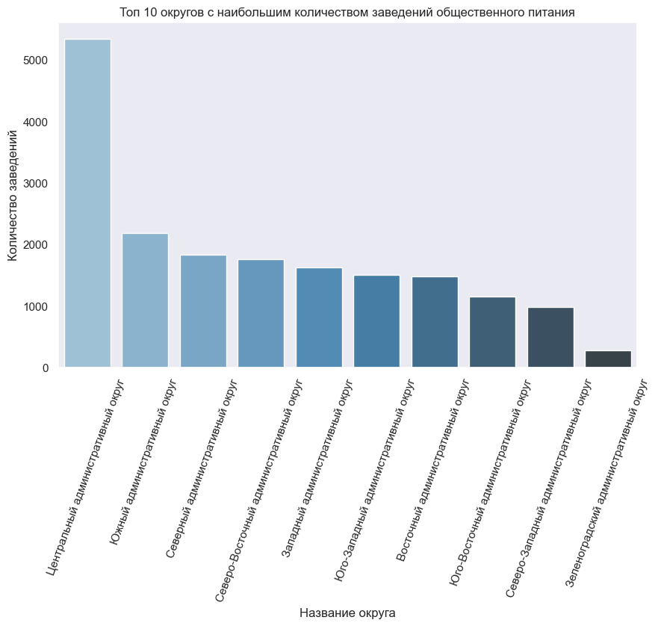
Топ 10 округов

Slide 12
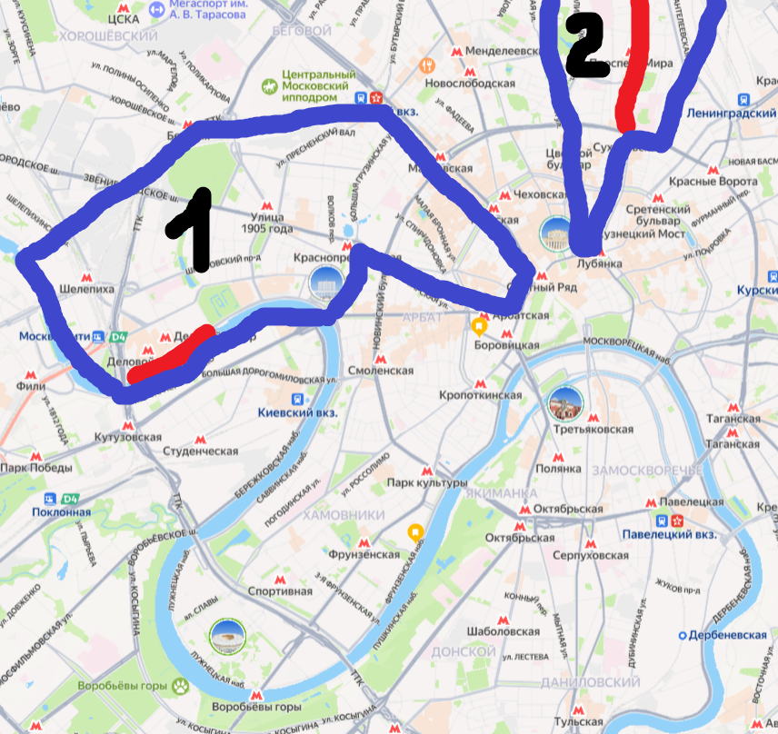
Пересечение топ улиц, районов и округов
Вся область карты – центральный административный округ
Область № 1 – пресненский район, пресненская набережная.
Область № 2 – Проспект Мира, Мещанский район
Выбраны пересечения из топ 10 улиц, районов и округов. Всевозможные пересечения всех трех переменных из топ 10 отражены на карте.

Slide 13
Выбор расположения
Улица, на которой больше всего заведений - проспект Мира
Район, на котором больше всего заведений - Тверской район
Округ, в котором больше всего заведений - Центральный
Наиболее благополучное для расположения заведения на основании произведенных исследований:
проспект Мира
Пресненская набережная.

Slide 14
Выбор типа заведения и вместительности
Стоит учитывать, что Мы собираемся открывать свое первое заведение, значит оно будет являться несетевым. Как Мы рассмотрели выше, самое популярное заведение - кафе.
Стоит обратить внимание на возможность определенной локации в отношении вместительности.
Разумным решением было бы держаться около среднего значения - 36.
Notes:
Пользуясь рекомендациями их спринта я вынесла основные выводы (но не рекомендации) на первый слайд

